Slide 1
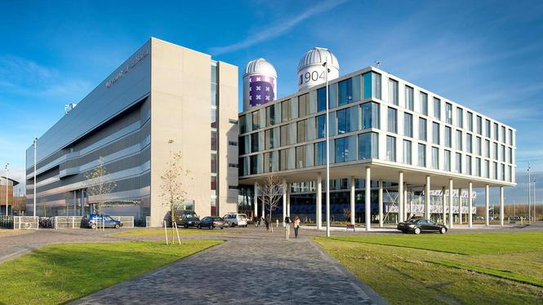
Lectures & Lesroosters
Noam Rubin, Najib El Moussaoui, Tessa Ridderikhoff

Slide 2
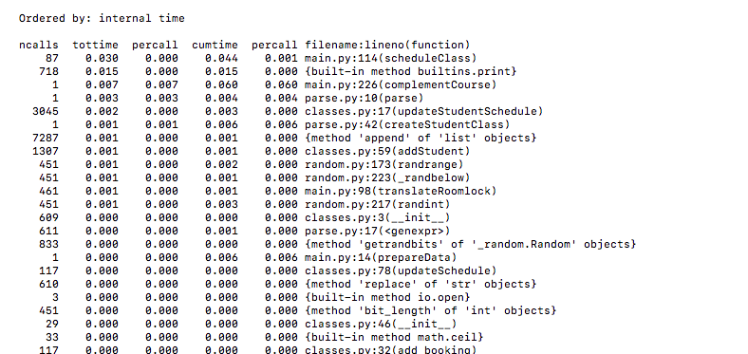
Nieuw !
Automatische restart
Profiler
Visualisatie

Slide 3
Voorbeeldrooster

Slide 4
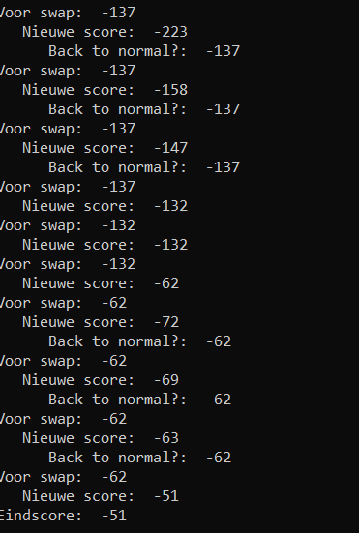
Hill climber
Hill climber
Profiler ingebouwd
10 keer →

Slide 5
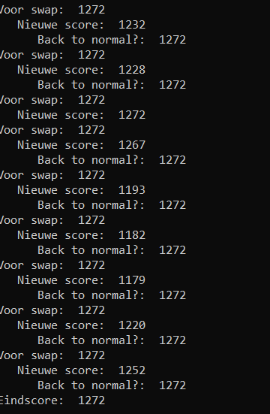
Hill climber
Hill climber
Profiler ingebouwd
10000 keer →

Slide 6
Wat nu?
Hill climber voor studenten
Simulated annealing
Genetisch algoritme
Versnellen code

